Slide 1

早晨好！

Slide 2
2.2 常用MSI组合逻辑模块
2.2.1 加法器
2.2.2 比较器
2.2.3 编码器
2.2.4 译码器
2.2.5 数据选择器和数据分配器

Slide 3
2.2.3 编码器
编码：将一组数字、字符或信号用二进制代码加以表示。
普通编码：对于多个输入编码信号N，在任何时刻，只允许一个输入信号要求编码，即有且仅仅有一个输入有效，不允许多个输入同时要求编码，因而其输入是一组有约束(互相排斥)的变量，普通编码是非完全描述逻辑函数，输入有约束条件。
优先编码：允许多个输入编码信号同时出现，但只对优先级别最高输入编码信号进行编码，优先编码是完全描述逻辑函数。
编码器：实现编码的数字电路，对于每一个有效的输入信号，编码器输出与之对应的一组二进制代码。
Notes:
普通编码输入信号必须互斥。

Slide 4
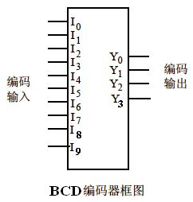
  常用编码器按编码规律可分为
    二进制编码器（2^{n}线－n线编码器）
    BCD码编码器（十进制编码器10－4）
BCD码编码器：用于实现十进制数到各种BCD码的编码。
二进制编码器（2^{n}线－n线编码器）：用n位二进制代码对N = 2^{n}个信号进行编码的电路，称为二进制编码器（2^{n}线－n线编码器）。
常用的二进制集成编码器有：
如：二位二进制编码器（4:2线编码器）
三位二进制编码器（8:3线编码器）
四位二进制编码器（16:4线编码器）

Slide 5
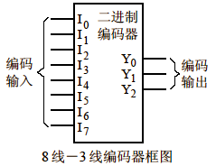
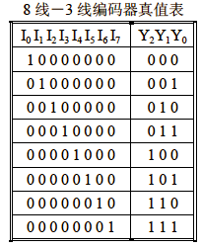
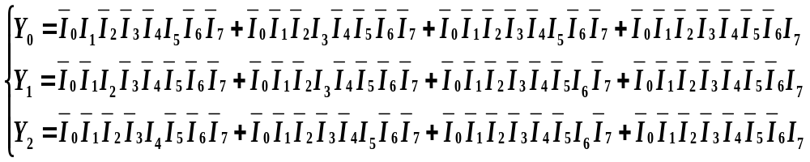
1.普通编码器
8－3线二进制编码器（2^{n}线－n线编码器） 设计？
非完全描述逻辑函数
可得出编码器的输出函数为：

Slide 6
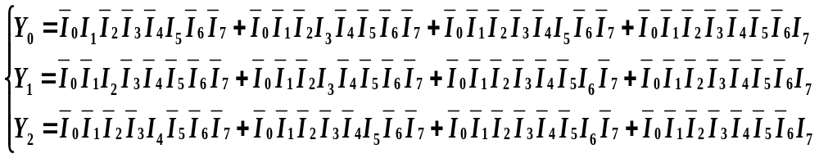
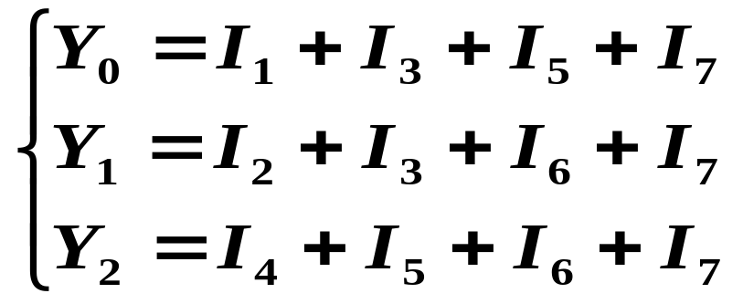
能否化简？
普通编码是非完全描述逻辑函数，输入有约束条件。
因为普通编码在任何时刻I₀～I₇当中仅有一个编码信号有效（取值为1），利用这个约束条件将上式化简，得到化简逻辑函数：
普通8－3线编码器实现?

Slide 7
缺点？
    此非完全描述的普通编码设计存在问题？
      ①编码输入全为0时，编码输出为“000”，无法与I₀＝1的编码输入相区别。
      ②若有多个编码输入端同时为1，编码输出将出现混乱。
解决？
加输出标志位和输入使能端
优先编码

Slide 8
2．优先编码器
优先编码器：与普通编码器不同，优先编码器允许多个输入信号同时有效，但它只按其中优先级别最高的有效输入信号编码，对级别较低的输入信号不予理睬。
优先编码器常用于优先中断系统和键盘编码。
常用的MSI优先编码器有：
10—4线 ，如74LS147 BCD先编编码器（9最优先）；
8—3线， 如74LS148二进制先编编码器。

Slide 9
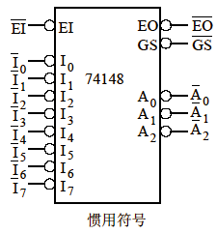
8－3线二进制优先编码器74148
输入使能端
使能输出端
标志输出端
组选择输出端
编码信号输入端
编码输出端
功能表？
低电平有效就是信号有效时为低电平，小圆圈表示低电平有效。编码信号输入信号、编码输出信号、输入输出使能信号和标志位均为低电平有效。
Notes:
低电平有效：就是信号有效时为低电平。

Slide 10
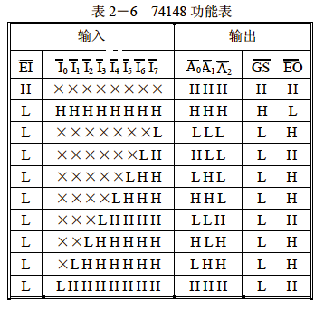

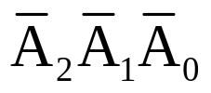



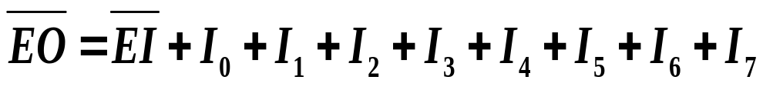
      编码输入
      编码输出
      使能输入
      组选择输出
      使能输出
实现级联扩展
为标志输出端
编码信号输入信号下标7的优先级别最高，下标0的级别最低。
Notes:
使能输出端和组选择输出端，主要用于级联和扩展。

Slide 11
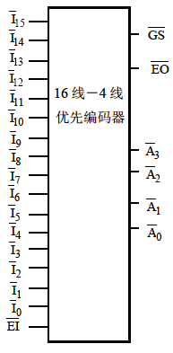
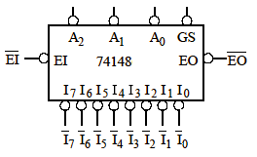
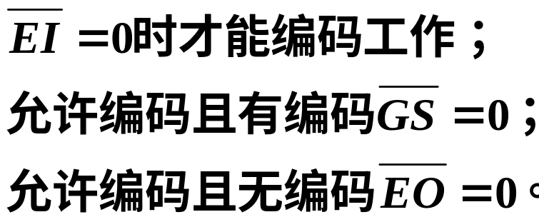
编码器的扩展——级连？74148的级联扩展
例：用8:3线优先编码器CT74LS148扩展成16:4优先线编码器，要求反码输入，反码输出，带有与74148相同的标志位。
解：①编码输入端16线、使能输入端1个，编码输出端4线、输出标志位2线；
②需要74148编码器芯片几片？
实现A₁₅优先级别最高编码怎样连接？

Slide 12
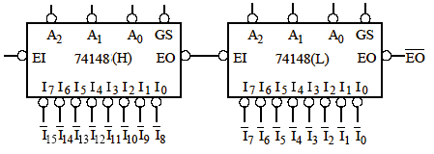
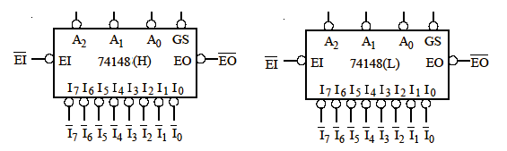
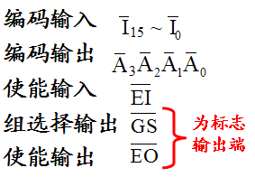
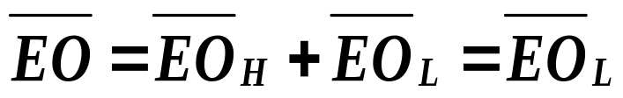
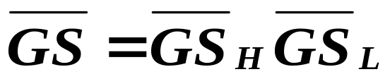
高位输出使能与低位输入使能端连接。高位使能端即可作为16:4优先线编码器的使能输入端。
③编码输出端？标志位？
/EO_{H} | /EO_{L} | /EO
0 | 0 | 0
0 | 1 | 1
1 | 0 | x
1 | 1 | 1
/GS_{H} | /GS_{L} | /GS
0 | 0 | x
0 | 1 | 0
1 | 0 | 0
1 | 1 | 1

Slide 13
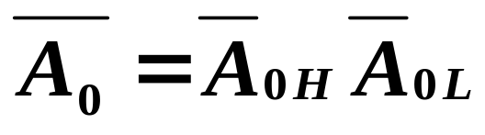
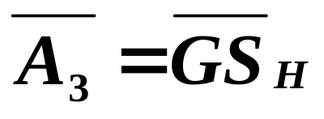
低位片工作时,编码器输出：1111～1000 （反码）
高位片工作时,编码器输出: 0111～0000 （反码）
Ａ_{i}真值表
/A_{H} | /A_{L} | /A
1 | 1 | 1
1 | 0 | 0
0 | 1 | 0
0 | 0 | x

Slide 14
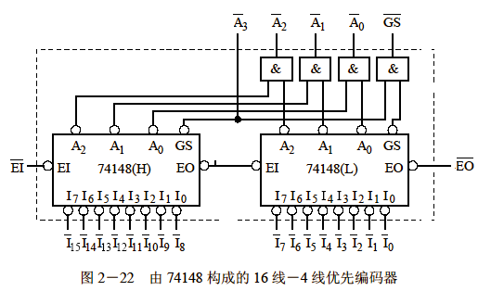
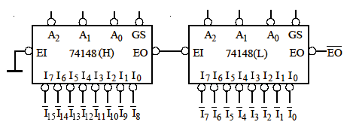
低位片工作时,编码器输出：1000～1111 （反码）
高位片工作时,编码器输出: 0000～0111 （反码）
7408芯片（2输入4与门）
列出功能表？

Slide 15
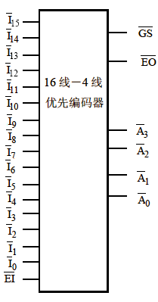
3．BCD码编码器
    BCD码编码器用于实现各种BCD码的编码。
    集成电路74LS147 芯片是一种先编BCD编码器，可以实现将十进制数0～9编为8421BCD码的功能。
    用16－4线二进制编码器也可构成各种BCD码编码器。
    用16－4线二进制编码器怎样实现8421BCD、余三BCD码和5421BCD码优先编码器？
分别列出16－4线二进制编码器、8421BCD、余三BCD码和421BCD码优先编码器编码表，通过比较借助16－4线二进制编码器实现实现8421BCD、余三BCD码和421BCD码优先编码。
Notes:
74147有1～9输入端（0端不起作用1～9没有输入即为0输入），9最优先，输出4端子，没有使能输出输入端

Slide 16
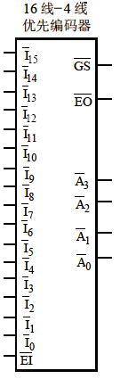
十进制数 | 8421码
0 | 0000
1 | 0001
2 | 0010
3 | 0011
4 | 0100
5 | 0101
6 | 0110
7 | 0111
8 | 1000
9 | 1001
10 | 1010
11 | 1011
12 | 1100
13 | 1101
14 | 1110
15 | 1111
只要采用合理的连接用16－4线二进制编码器可构成各种BCD码编码器
十进制数 | 8421码 | 5421码 | 余3码
0 | 0000 | 0000 | 0011
1 | 0001 | 0001 | 0100
2 | 0010 | 0010 | 0101
3 | 0011 | 0011 | 0110
4 | 0100 | 0100 | 0111
5 | 0101 | 1000 | 1000
6 | 0110 | 1001 | 1001
7 | 0111 | 1010 | 1010
8 | 1000 | 1011 | 1011
9 | 1001 | 1100 | 1100

Slide 17
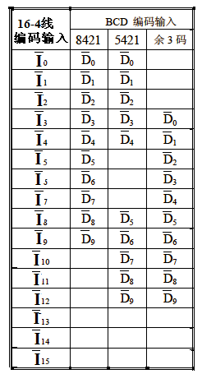
十进制数 | 8421码
0 | 0000
1 | 0001
2 | 0010
3 | 0011
4 | 0100
5 | 0101
6 | 0110
7 | 0111
8 | 1000
9 | 1001
10 | 1010
11 | 1011
12 | 1100
13 | 1101
14 | 1110
15 | 1111
十进 制数 | 8421 BCD码 | 5421 BCD码 | 余3 BCD码
0 | 0000 | 0000 | 0011
1 | 0001 | 0001 | 0100
2 | 0010 | 0010 | 0101
3 | 0011 | 0011 | 0110
4 | 0100 | 0100 | 0111
5 | 0101 | 1000 | 1000
6 | 0110 | 1001 | 1001
7 | 0111 | 1010 | 1010
8 | 1000 | 1011 | 1011
9 | 1001 | 1100 | 1100
多余端处理？

Slide 18
2.2.4 译码器
把经过编码的二进制代码的“翻译”出来的过程叫做译码，实现译码功能的组合逻辑电路称做译码器。
译码器
译 码
二进制代码
某种代码（或信息）
编 码
编码器
Notes:
把编码过的二进制代码的 “翻译”出来的过程叫做译码。在编码时，为使用的每一种二进制代码都赋予了特定的含义，即表示了一个确定的信号或对象。实现译码功能的组合逻辑电路称做译码器。译码与编码的是互逆的过程。

Slide 19
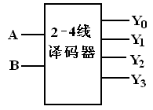
真值表
假设译码器有n个输入信号和N个输出信号：
如果N=2^{n} ，就称为全译码器。
如果N＜2^{n} ，称为部分译码器。
BA
Y₃Y₂Y₁Y₀
00
0001
01
0010
10
0100
常见的译码器有：
①二进制译码器——自然二进制编码的全译码器。
②二－十进制译码器（BCD译码器）：BCD编码的部分译码器；
③显示译码器——部分译码器。如数字显示译码器等。
11
1000
常见的集成二进制译码器有：
2线—4线译码器；
3线—8线译码器；
4线—16线译码器等。
二进制译码器又称为唯一地址译码器，每次译码输出仅有一位输出有效 ，即将一系列输入的编码代码转换成与之一一对应的有效信号。
Notes:
将一种代码转换成另一种代码的代码变换器，也常被常被称为代码变换译码器。

Slide 20
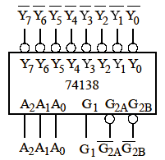
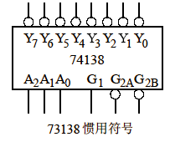
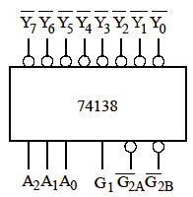
1．3-8线译码器74138
74138是3位自然二进制编码的全译码器。
74138的译码输出信号低电平有效。
功能表?

Slide 21
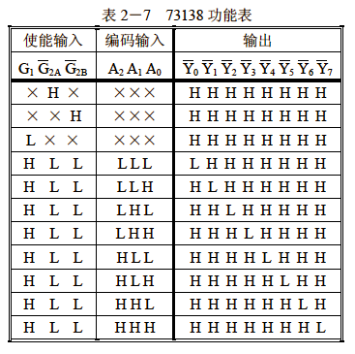

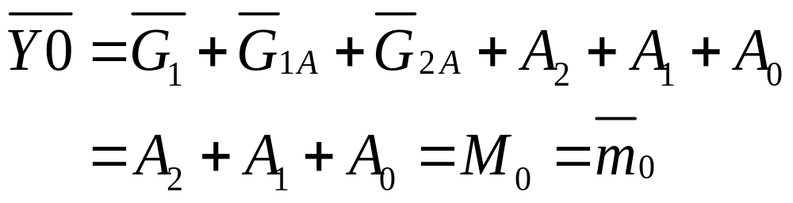
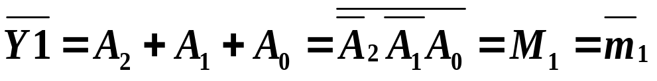
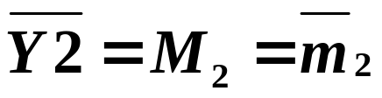
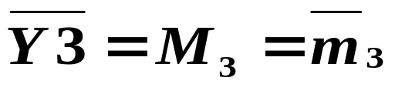
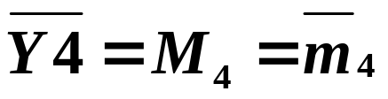
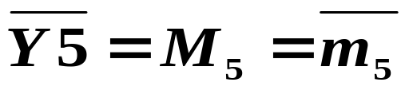
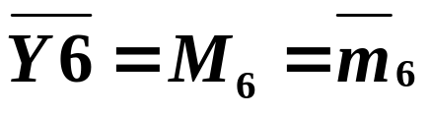
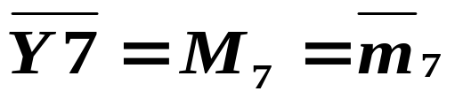
Notes:
74138的译码输出信号低电平有效；74138输出了编码输入变量的所有最大项；输出端每次译码仅有一个输出端为有效。

Slide 22
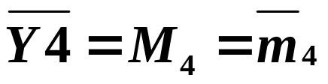
二进制译码器即最大项
或者最小项发生器
通常二进制译码器每一个译码输出都是译码输入端的一个最大项或者最小项，因此二进制译码器本质上就是全部输入信号的全部最大项或者最小项发生器.
Notes:
74138的译码输出信号低电平有效；74138输出了编码输入变量的所有最大项；输出端每次译码仅有一个输出端为有效。

Slide 23
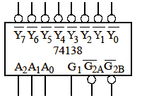
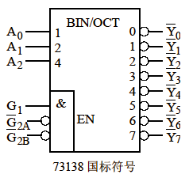
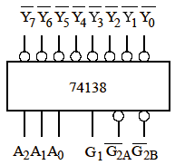
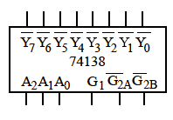
简化惯用逻辑符号
能否用74138实现4-16线译码？

Slide 24
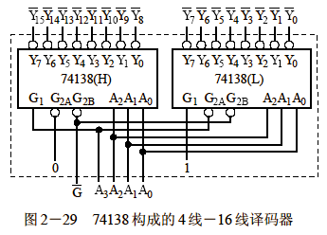
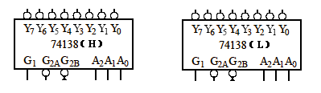
译码器的级联扩展和应用
例：用74LS138( 3 :8译码器)构成4:16译码器。
设4:16一译码器
输入：A₃-A₀
输出：/Y₁₅～ /Y₀
译码控制端：/G
/G=0，译码
/G=1，禁止译码
A₃-A₀：0000～0111，
第一片工作
A₃-A₀：1000～1111
第二片工作

Slide 25
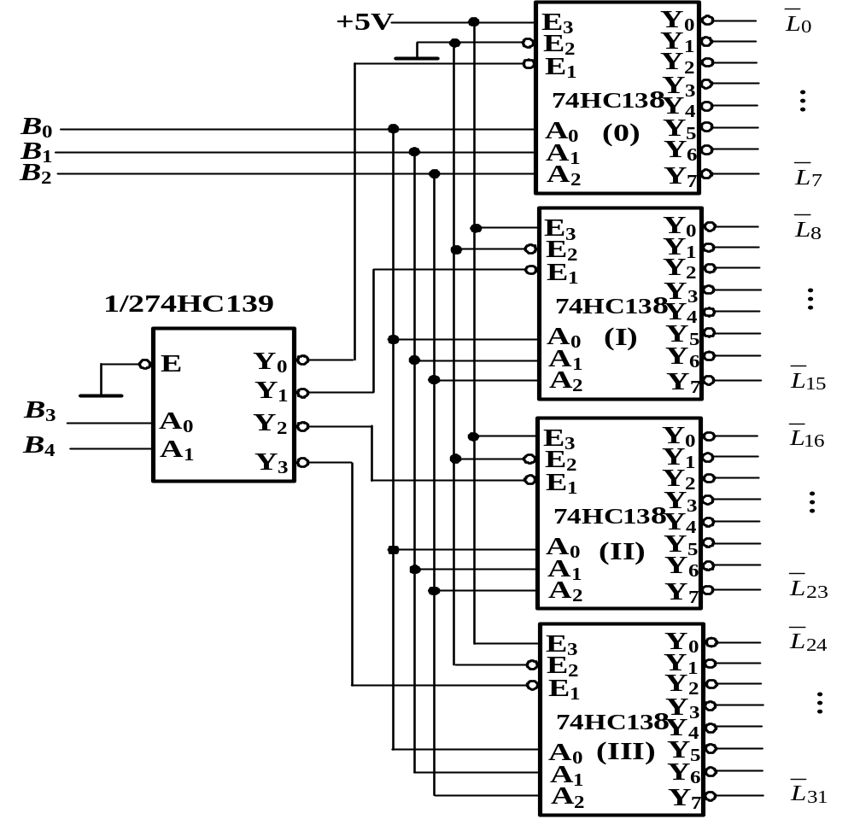
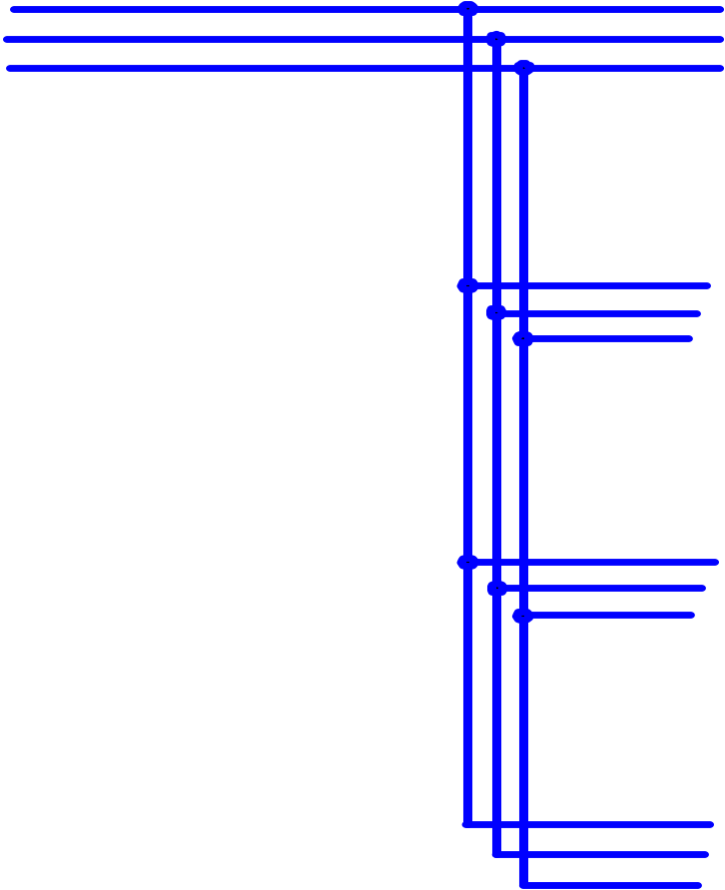

例题：分析以下电路功能。
用74X139和74X138构成5-32线译码器。

Slide 26
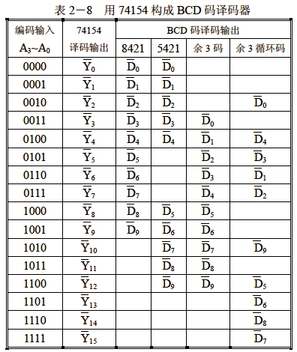
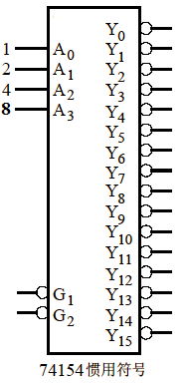
2. 4-16线译码器74154和BCD码译码器
    74154是输出低电平有效的4-16线全译码器。利用74154可以实现各种BCD码译码器。
p57

Slide 27
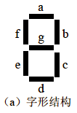

3．显示译码器
显示译码器是用来驱动显示器件，以显示数字或字符的MSI部件。
半导体发光二极管LED
液晶显示器LCD
常用的数码显示器
    ①七段半导体数码管LED——显示器
    LED七段显示器通过七个半导体发光管段的亮／灭组合，实现十进制字符0～9的显示，各段按a～g命名。
    半导体发光管的连接有两种方式：
    共阴极七段显示器的段驱动为高电平有效；
    共阳极七段显示器的段驱动是低电平有效。

Slide 28

    ②7448七段显示译码/驱动器
    7448对8421BCD码先译码，然后驱动数码显示部件显示数字，7448输出高电平有效，与共阴极七段显示器配合使用。
7448除了有译码驱动功能外还有四个辅助功能：
试灯输入/LT
灭灯输入/BI
灭零输入/RBI
灭零输出/RBO
7448功能表?
0078.6000
Notes:
MIS国标符号强调通过符号直接表明器件各信号的逻辑含义和相互关系， MIS国标所用字符和图形多，表示方法非常严格，本课程不要求掌握，可使用惯用逻辑符号。

Slide 29




四种工作模式：灭灯
试灯
显示字符
灭0
0078.6000
Notes:
字符显示模式（功能表第一列为0～15对应的16行）显示16种字符，其中输入为0000～1001时输出8421BCD码对应的字符0～9；输入1010～1111时输出特殊字符。
灭灯模式就是强行熄灭所有LED。
灭0模式用于多位显示时关闭有效位之外多余的0的显示。
试灯模式检验LED是否正常，各段全亮，与数据输入无关。

Slide 30


利用 实现多位十进制数码显示器中熄灭多余0的电路。
0000.6100
0046.6100

Slide 31
常见的译码器有：
①二进制译码器——自然二进制编码的全译码器。
②二－十进制译码器（BCD译码器）：BCD编码的部分译码器；
③显示译码器——部分译码器。如数字显示译码器等。
4．二进制译码器的应用
  ①作地址译码器
二进制译码器最重要的应用是在计算机存储器和输入/输出系统中作地址译码器。
②带使能端的译码器可作数据分配器
③实现组合逻辑函数

Slide 32

①作地址译码器
二进制译码器在计算机存储器和输入/输出系统中作地址译码器。

Slide 33
③实现组合逻辑函数
二进制译码器特点：当使能端有效时，每一个译码输出都是译码（选择）输入端的一个最大项或者最小项，即二进制译码器实际上就是最大项或者最小项发生器，所以可以用译码器实现逻辑函数。
    p74例2－7 试用3－8线译码器74138实现一位二进制全减器。
    解：一位二进制数全减器就是两个一位二进制数的带借位的减法运算。
  ①定义变量：设被减数、减数和低位的借位输入分别为X、Y、B_{i}，运算结果为本位的差D和向高位的借位输出B_{o}
  ②列出真值表
Notes:
带使能端的译码器可作数据分配器（看具体电路理解）

Slide 34


  由真值表直接写出输出函数的最小项表达式。
  变换为与74138低电平有效的输出端相符的形式。
还需要与非门与译码器配合，画出逻辑电路图？

Slide 35


  根据74138逻辑功能和全减器逻辑表达式可画出电路图：
若仅有与门电路？
P75 例题 2-8

Slide 36




例 利用3－8线译码器74138和门电路实现下列多输出逻辑函数。
解：译码器的输出逻辑表达式

Slide 37










Z₄
Z₃
Z₂
Z₁
得到用74LS138和与非门实现多输出逻辑函数电路图。
74LS138
结论：二进制译码器特别适合
设计多输出组合逻辑函数
A₀
A₁
A₂
S₁
C
B
A
1

Slide 38
用MSI设组合逻辑电路一般方法?
功能或逻辑函数式——对照法
步骤
1）逻辑抽象——写出设计逻辑函数式或真值表；
2）①将得到的逻辑函数式变换成与所用的MSI逻辑函数式类似的形式；②将所要实现的函数真值表与所选芯片真值表对照分析相同部分与不同部分，并对不同部分进行处理；
3）根据逻辑函数式对照比较的结果，将输入变量接到MSI对应的输入端，同时将多出的输入端视具体情况接1或0，就得到所需的电路。

Slide 39

必做作业
习题二P98
2－8，
2－17 ，
2－27，
2－28 ，
自修练笔
根据自己的情况在习题或自测题中选择。
下次教学内容
2.2.5，2.7，

Slide 40
2.2.5 数据选择器和数据分配器
  1.数据选择器 MUX（多路转换器或多路开关）
  数据选择器功能用于从多路输入信号中选择一路信号输出，其中输出那一路输入信息取决于地址控制信号。
A₁
A₂
D₀
选择
D₁
S
多输入
单输出
F
D₂
D₃
数据选择器原理图

Slide 41
  常用集成数据选择器
  有如下几种：
(1) 双四选一数据选择器 74LS153
(2) 四二选一数据选择器 74LS157
(3) 八选一数据选择器 74LS151
(4) 十六选一数据选择器 74LS150

Slide 42




8选1数据选择器74151
数据选择器输出端逻辑函数表达式特点？

Slide 43



数据选择器输出端逻辑函数表达式特点：
数据选择器输出端逻辑函数表达式是地址（选择）输入最小项与输入数据之积的与或式。

Slide 44

数据选择器的级联扩展
分析右图所示逻辑的电路逻辑功能？
电路有几个功能模块？模块的功能？输入信号？输出信号？
有五个四选一数据选择器;
输入信号：D₀～D₁₅，
A₀， A₁，A_{2，} A₃，
输出信号：Y
此电路通过五个四选一数据选择器，实现了16选1级联扩展。
能用74153双四选一芯片实现此电路。

Slide 45
数据选择器的应用
数据选择器（多路开关）是一种通用性较强的中规模集成构件，它主要应用有以下四方面：
  在数据传输时，实现并－串转换；
  作数据选择，实现多路信号分时传送（单向总线）；
  实现各种组合逻辑函数；
  与计数器配合能产生序列信号，为电路提供控制信号。

Slide 46


  在数据传输时实现并－串转换
例如：设计逻辑转换电路，实现将八路并行输入信号D₀～D₇转换为串行输出信号。
解：选用八选一数据选择器74LS151实现。
并行输入信号D₀～D₇接芯片数据输入端，输出端取自芯片Y端。
通过设计一个三位二进制计数器获得地址控制信号A₂A₁A₀
000
001
010
011
100
101
110
111
单向数据总线
并入
串出

Slide 47



  作单向数据总线选择，实现多路信号分时传送
例如：四路信号A、B、C、D，每一路信号有两位A1 A0、B1 B0、C1 C0、D1 D0，请实现分时传输电路？
00
01
10
11
解：用74153实现
设计一个二位二进制计数器获得地址控制信号A₁A₀
数据选择器74LS153 芯片功能表
选择输入
A₁ A₀
数据输入
D₀ D₁ D₂ D₃
输出控制
输出
Y
X X
X X X X
1
0
0 0
D₀ X X X
0
D₀
0 1
X D₁ X X
0
D₁
1 0
X X D₂ X
0
D₂
1 1
X X X D₃
0
D₃
举一反三

Slide 48



③用数据选择器实现各种组合逻辑函数
数据选择器输出端逻辑函数表达式特点？
是地址（选择）输入最小项与输入数据之积的与或式。
将所要实现的组合逻辑函数表达式与数据选择器输出端逻辑函数表达式对比设计就可实现用数据选择器实现组合逻辑。

Slide 49


用数据选择器实现各种组合逻辑函数
用四选一数据选择器实现两变量组合逻辑函数，用八选一数据选择器实现三变量组合逻辑函数；
用四选一数据选择器实现三变量组合逻辑函数，用八选一数据选择器实现四变量组合逻辑函数；
实现方法：①函数表达式比较方法（代数法）；
②降维卡诺图法。

Slide 50


例1 试用八选一数据选择器74LS151实现逻辑函数 F1(A,B,C)=∑(m₁,m₂,m₄,m₇) 。
F＝F1 ？
Notes:
用选择输入来表示函数的三变量
从而可画出逻辑电路如图所示。

Slide 51



解：采用函数表达式比较方法实现。
使
A₂=A，A₁=B，A₀=C
令
D₁=D₂=D₄=D₇=1
D₀=D₃=D₅=D₆=0
则有
画出逻辑电路图？
Notes:
用选择输入来表示函数的三变量
从而可画出逻辑电路如图所示。

Slide 52

A₂=A，A₁=B，A₀=C
D₁=D₂=D₄=D₇=1
D₀=D₃=D₅=D₆=0
    即当MUX的地址变量A₂A₁A₀=ABC时，输入数据端 ：
F1的逻辑电路图如下所示：
F＝F1=∑(m₁,m₂,m₄,m₇)
A
A₂
F
B
A₁
74LS151
E
C
A₀
D₀
D₁
D₂
D₃
D₄
D₇
D₅
D₆
+5V

Slide 53





例2 用4选1路选择器74LS153实现三变量函数。
解： ①函数表达式比较方法（代数法）；
74LS153逻辑函数：
A₁=X，A₀=Y，
    即当MUX的地址变量A₁A₀=XY时，
    输入数据端 ：

Slide 54



    p75例2-10 试用4选1数据选择器实现例2－9中的逻辑函数。
    解： ①函数表达式比较方法（代数法）
    选AB作为MUX的地址变量，按AB两个变量的最小项形式变换函数F的表达式
    当4选1 MUX的地址变量A₁A₀=AB时，MUX的数据输入端
    实现D₀和D₂需要附加两个与门。

Slide 55



    p75例2-10 试用4选1数据选择器实现例2－9中的逻辑函数。
    解： ②降维卡诺图法
    选AB作为MUX的地址变量，A₁A₀=AB
1
1
1
1
1
1
    实现D₀和D₂需要附加两个与门。

Slide 56







例 分别用用四选一和八选一实现逻辑函数
例 试用四选一数据选择器实现下列逻辑函数。
解：降维卡诺图法
A=A₁,B=A₀

Slide 57


例2-11 用八选一实现下逻辑函数。
解：降维卡诺图法 选用BCD＝A₂A₁A₀
为什么没用循环码？

Slide 58
归纳：降维卡诺图法
①将卡诺图画成与数据选择器相适应的形式：
卡诺图某边变量数 =地址码位数
②将要实现的逻辑函数填入卡诺图并在卡诺图上画卡诺圈：圈1，且保留地址码。
③读图：地址选择码可以不读出来，只读出其它变量的化简结果 ，即D_{i} 。
④根据地址选择码和数据输入值，画出用数据选择器实现的逻辑电路。

Slide 59

2.数据分配器(DX 或DMUX)p61
数据分配器功能用于用于将一路输入信号分配到不同的输出通道，其中将输入信号输出到那一路取决于地址控制信号。
选择
单输入
多输出
在常用的MSI电路中没有单独的数据分配器芯片，由于具有使能端的译码器具有与数据分配器相似的结构且能实现数据选择功能，因此通常用具有使能端的译码器实现数据分配功能。
用74138实现1－8线数据分配器。
Notes:
数据分配器实现与数据选择器相反的功能。

Slide 60







Slide 61


74138译码器/数据分配器
能否用G₁端作为数据输入端？

Slide 62

例题：八路数据并行输入，传输通道是单通道，试利用数据分配器与数据选择器配合应用实现串行数据传输。
发送端
接收端
串行传输
并行入
并行输出？
寄存器

Slide 63
必做作业
习题二P98
2－6，
2－8，
2－9（电路图有错，更正所有译码器输出为高电平有效）
2－21 ，
2－28 ，
2－31，
自修练笔
根据自己的情况在习题或自测题中选择。
下次教学内容
2.1.3，3.1

Slide 64
作业好的一方面：
作业中存在的问题：
没有自批改痕迹；
用卡诺图化简要画出卡诺圈及卡诺圈；
不画设计电路图；
没有设计过程；
使用的芯片没有标识：功能型号。

Slide 65

再见

